Slide 1

Intercambio Mesoamericano
CCARC-BUILD

Slide 2
Homenaje a las autoridades ancestrales que han partido por la pandemia
Hermano,
tomémonos este vaso de agua clara,
cantemos aquel cantito del zanate,
démonos un abrazo, olvidá tu tristeza
apenas te puedo mirar entre mis
lágrimas
buscá hoy tu contento
porque mañana...
¡quién sabe..!

Slide 3
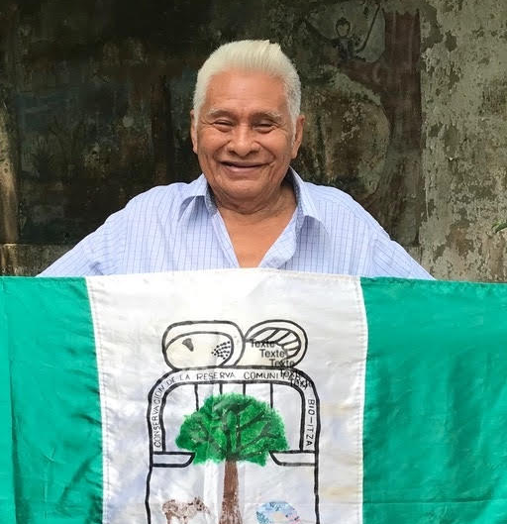
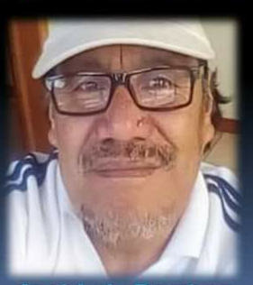
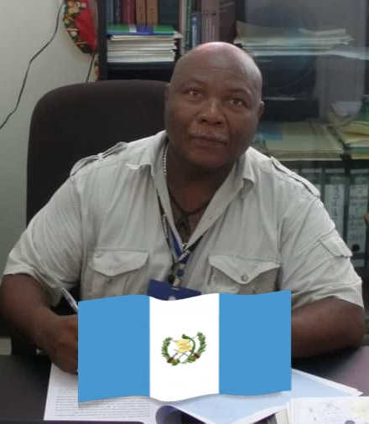
Osberto Chimilio Castro
Reginaldo Chayax
José Luis Ramírez
Autoridad Ancestral Maya Itzá
San José, Petén
Alcalde Indígena de Olintepeque, Quetzaltenango
Autoridad ancestral Garífuna, Livingston, Izabal

Slide 4
Mesa de Tierras Comunales
Durante 10 años, la Mesa de Tierras Comunales es un espacio de articulación de comunidades indígenas que buscan la restitución de los derechos históricos de propiedad sobre sus tierras ancestrales.
Por la vía del litigio estratégico, se han logrado avances históricos y sin precedentes para los pueblos indígenas de Guatemala.
Casos de tierras comunales en proceso de restitución
Situación del Caso Casos Hectáreas
Sentencia Favorable 11 82,260
Amparo Presentado 14 208,125
En Preparación 29 312,390
En Investigación 7 49,995
Total 60 621,270
Fuente: Mesa de Tierras Comunales. 2020

Slide 5
La Pandemia
Impidió en inicio, los intercambios entre las comunidades, las reuniones presenciales de reflexión y análisis de los procesos de la recuperación de tierras.
Impidió algunas acciones de investigación y preparación de los casos, ya que el Archivo General de Centroamérica y el Registro General de la Propiedad, estuvieron cerrados.
Retrasó la actividad regular de la MTC y su relacionamiento con las comunidades, principalmente por las restricciones de movilidad y reuniones de trabajo.
Afectó la vida de los abuelos y abuelas y de la población más vulnerable por condiciones de pobreza.

Slide 6
El abordaje estatal
El inicio de la pandemia coincidió con el arribo de un nuevo gobierno que se dedicó a desmantelar la institucional agraria y de los acuerdos de paz.
La debilidad estatal para el abordaje de la pandemia puso de manifiesto la inexistencia de estrategias incluyentes de salud pública. Nunca se tomaron en cuenta los conocimientos ancestrales de medicina tradicional que los pueblos indígenas han utilizado para enfrentar estas crisis.
En cambio, se limitó la movilidad de la producción indígena y campesina, hubo pruebas falsas de COVID 19, y el proceso de la vacunación es lento área urbana e inexistente en el área rural.
Las comunidades han tenido que crear estrategias propias de prevención, sin desatender sus prácticas culturales de reuniones, fiestas patronales, funerales y celebraciones representativas del Calendario Maya.

Slide 7
La estrategia de la MTC
A priori, la pandemia no es algo positivo para nadie, es una crisis humanitaria mundial que ha dañado el tejido social, la economía y los aspectos sociales fundamentales.
Además, las comunidades que integran la MTC, deben enfrentar el estigma social de ‘no cuidarse’, puesto que la población urbana culpa a la población rural e indígena de no adoptar las medidas de salud necesarias para frenar los efectos de la pandemia.
Para la MTC es fundamental realizar actividades públicas cuando realiza acciones legales, con el objetivo de posicionar en la opinión pública el mensaje de lucha legítima y necesaria.

Slide 8
Fortalezas y oportunidades: a pesar de la pandemia
Las comunidades indígenas han aprovechado la oportunidad de para fortalecer su estructura organizacional hacia lo interno, evaluando sus estrategias de interacción comunitaria e inter comunitaria.
La MTC se ha adaptado a la dinámica de la pandemia, sin embargo, es necesario evidenciar que aunque existan estrategias de adaptación, la pandemia ha afectado profundamente la salud de la población, lo que ha modificado el desarrollo de la lucha.
La MTC ha fortalecido su capacidad de comunicación virtual, mediante la organización de eventos de capacitación y debate que se organiza desde la Escuela de Gobernanza de Tierra Comunales.

Slide 9
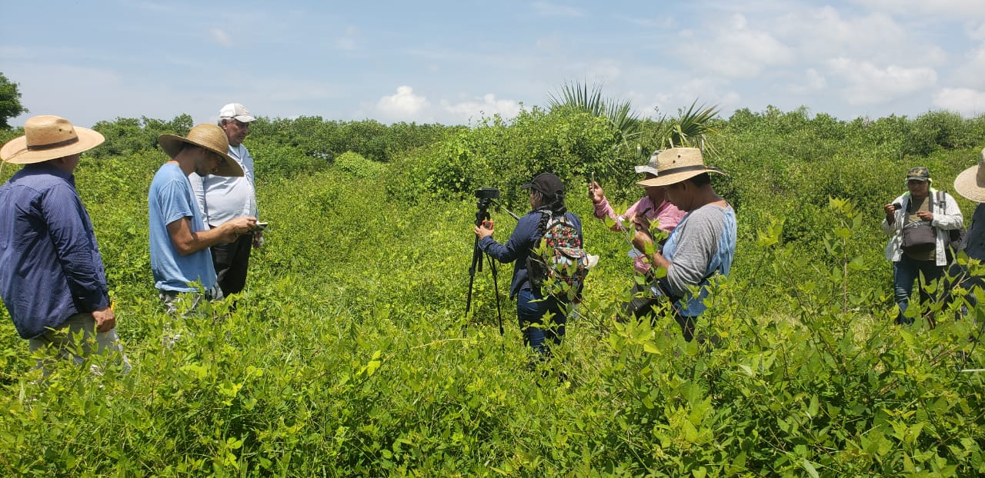
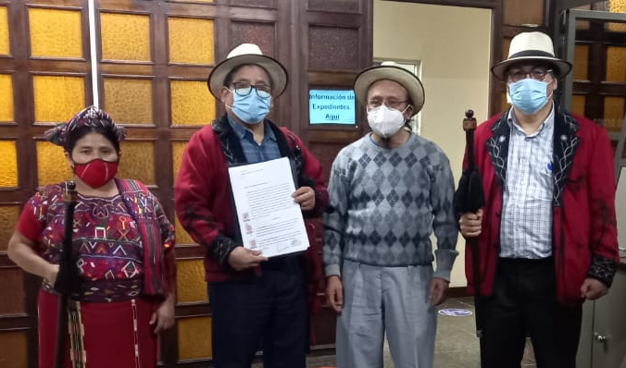
Fortalezas y oportunidades: a pesar de la pandemia /2
Se discutió con mayor profundidad y a lo interno, el curso de los casos; se ampliaron posibilidades de apoyo con otros cooperantes,
Se apoyaron procesos como el mapeo participativo para las comunidades del Litoral Pacífico Xinca y Mestizo
Se lograron 4 sentencias de la Corte de Constitucionalidad, favorables a la restitución de derechos para los pueblos indígenas Maya Ixil y Maya Ch’orti.

Slide 10
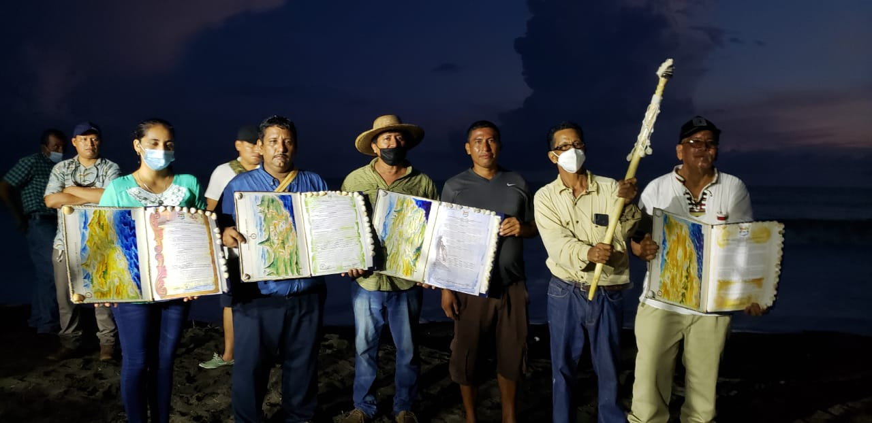
A futuro… la lucha sigue
Se requiere mayores capacidades y liderazgos de conducción del litigio estratégico para la restitución de tierras comunales indígenas.
Es necesario fortalecer la gobernanza de las tierras comunales en los casos que cuentan con sentencia favorable de restitución.
Es importante apoyar procesos de buen vivir mediante la recuperación de los procesos productivos propios de los pueblos indígenas con identidad y pertinencia cultural.

